Slide 1
2차 프로젝트 발표
학번 : 2011180047
이름 : 정택수

Slide 2

목차
1. 게임 컨셉
2. 개발 범위
3. 게임 실행 흐름
4. 부족한 점
5. 시연 영상

Slide 3
게임 컨셉

Slide 4
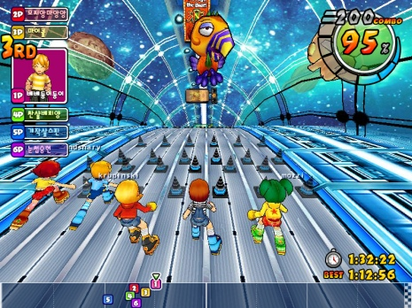
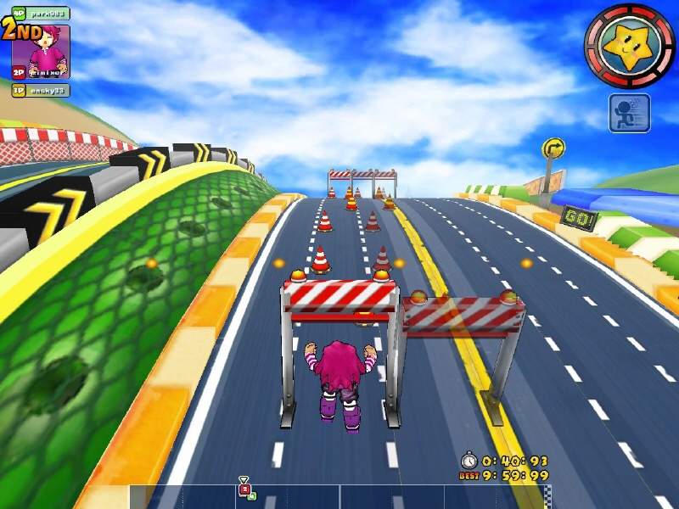
게임 컨셉
밋밋할 수 있는 런닝 게임에서
댄스음악 추가하여 코인을 습득하며 달리는 런닝 게임

Slide 5
개발 범위

Slide 6
개발 범위
구현 내용 | 구현 범위 | 진행 내용
캐릭터 모델링 | 기본 캐릭터 1종류 | 100% 완료!
캐릭터 컨트롤러 | ↑방향키 : 점프, ↓방향키 : 엎드리기 ←, →방향키 : 좌우로 피하기 | 80% 완료 (부드러운 이동 구현중)
캐릭터 애니메이션 | 대기 애니메이션, 달리는 애니메이션 | 80% 완료 (점프 애니메이션 부 자연)
맵 | 크기 = W:40m, H:음악의 재생시간에 따른 변동 레일 크기 = W:2m, H:음악의 재생시간에 따른 변동 | 50% 완료 (장애물 배치 설정중)
카메라 | 캐릭터의 뒤쪽에 배치하여 3인칭 시점을 구현 | 100% 완료!
이펙트 | 속도 이펙트, 충돌 이펙트 | 0%
장애물 | 습득코인 3종류 | 33% 완료 (1종류 코인 구현)
사운드 | 배경 음악 BGM(최소 1개), 충돌 BGM | 90% 완료 (충돌 BGM 미구현)

Slide 7
게임 실행 흐름

Slide 8

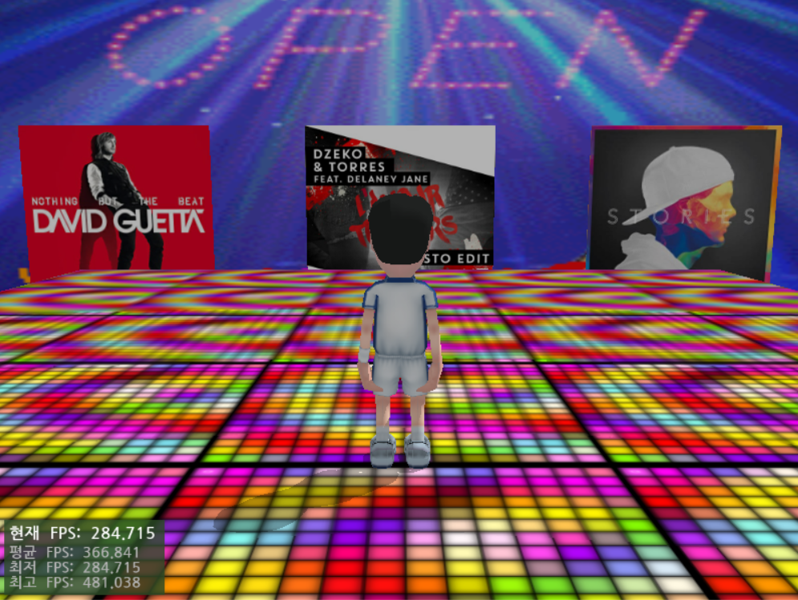
게임 실행 흐름
로고 화면
음악 선택 화면

Slide 9
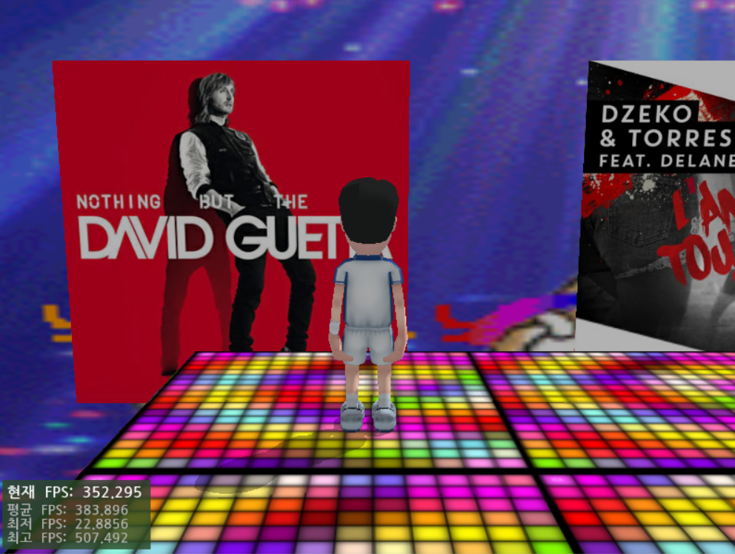
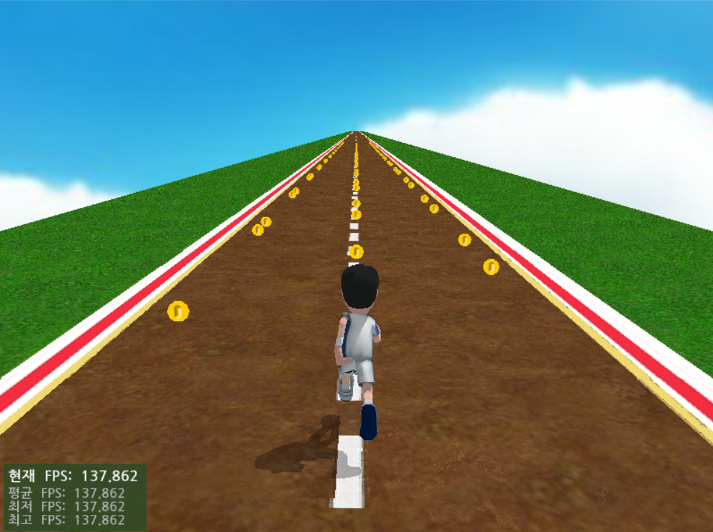
게임 실행 흐름
해당 앨범자켓 앞에서
미리 듣기 가능
게임 진행

Slide 10
게임 실행 흐름
미 구현
종료지점 도착
음악 선택 화면

Slide 11
부족한 점
- 로비State에 조명효과를 넣지 못하여
클럽 느낌이 나지 않는다.(조명 기능을 많이 넣지 못함)
- 장애물 배치를 bms파일을 이용하여 파싱하려고 하였으나 실패
- 카메라 컬링이 적용되지 않아 프레임이 떨어짐

Slide 12
시연 영상

